Slide 1
Игра-презентация «Дифференциация [б-п]»
Автор – Ганзя Александра Борисовна, учитель-логопед ГБДОУ детский сад № 43 Пушкинского района СПб

Slide 2
Задачи:
учить различать звонкие и глухие согласные [б-п];
автоматизировать в словах [б-п] (при необходимости);
формировать навык самоконтроля;
формировать мотивацию правильной речи.
Правила игры
Ребенок называет картинку и определяет (на слух), какой звук есть в слове [б] или [п]. Нажимает мышкой на соответствующий символ -колокольчик или перечеркнутый колокольчик (звонкий или глухой звук соответственно). Если ответ правильный, то при нажатии на синюю стрелку, появится следующая картинка. Если ребенок ошибся, то при нажатии на синюю стрелку появится прежняя картинка.
Примечание: игра создана с помощью системы гиперссылок; необходимо точно наводить мышку на вышеназванные символы, чтобы попасть на гиперссылку.

Slide 3
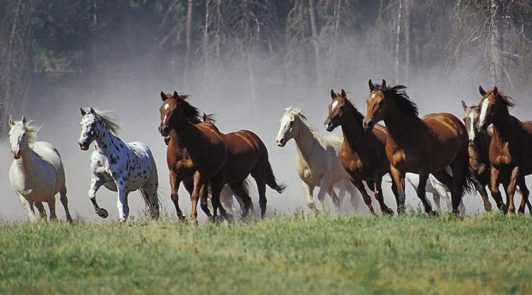

Slide 6
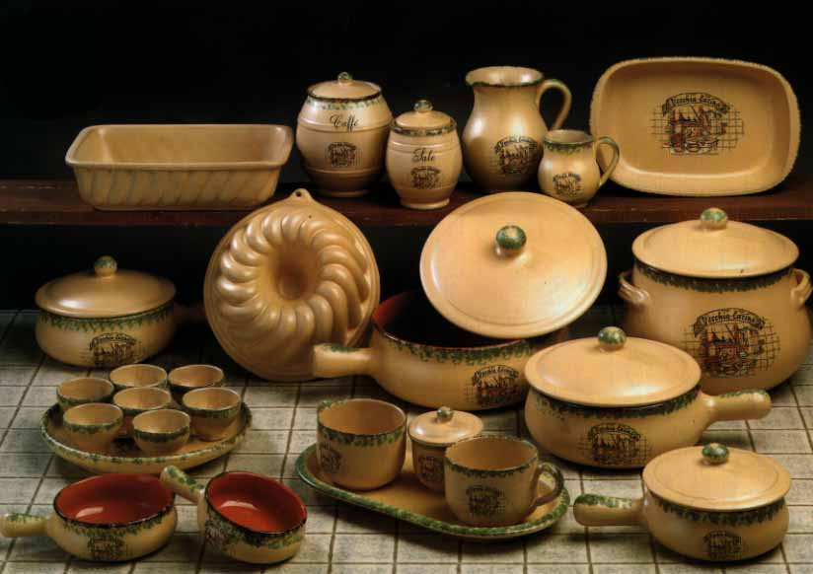

Slide 9
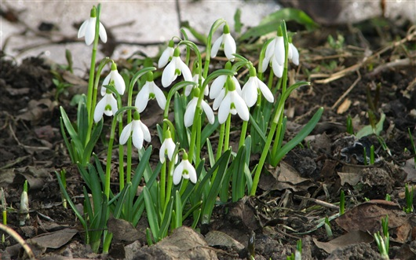

Slide 12
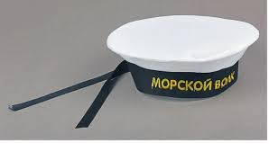

Slide 18
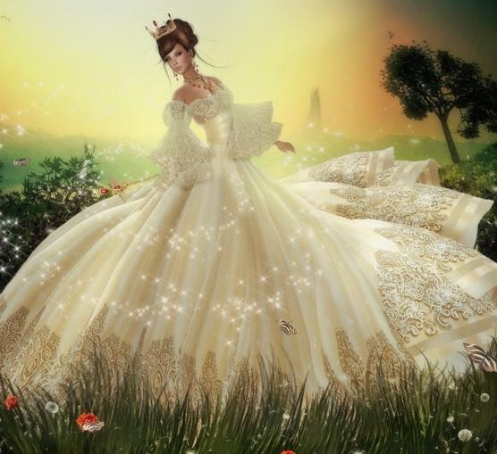

Slide 21
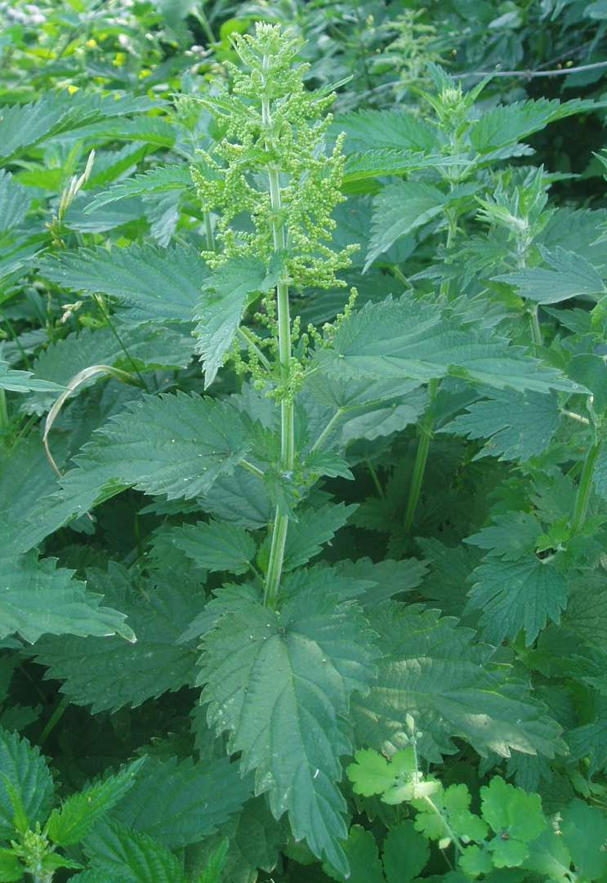

Slide 24
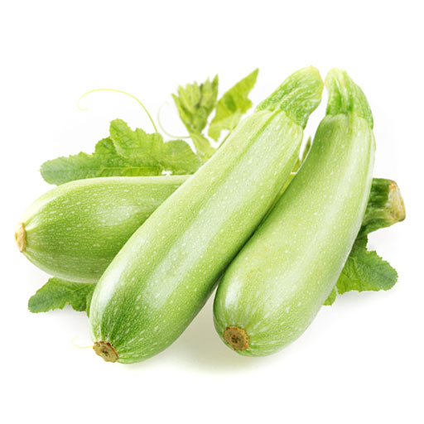

Slide 31
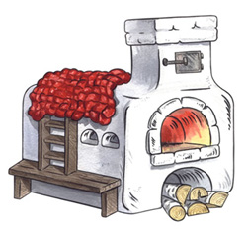

Slide 34
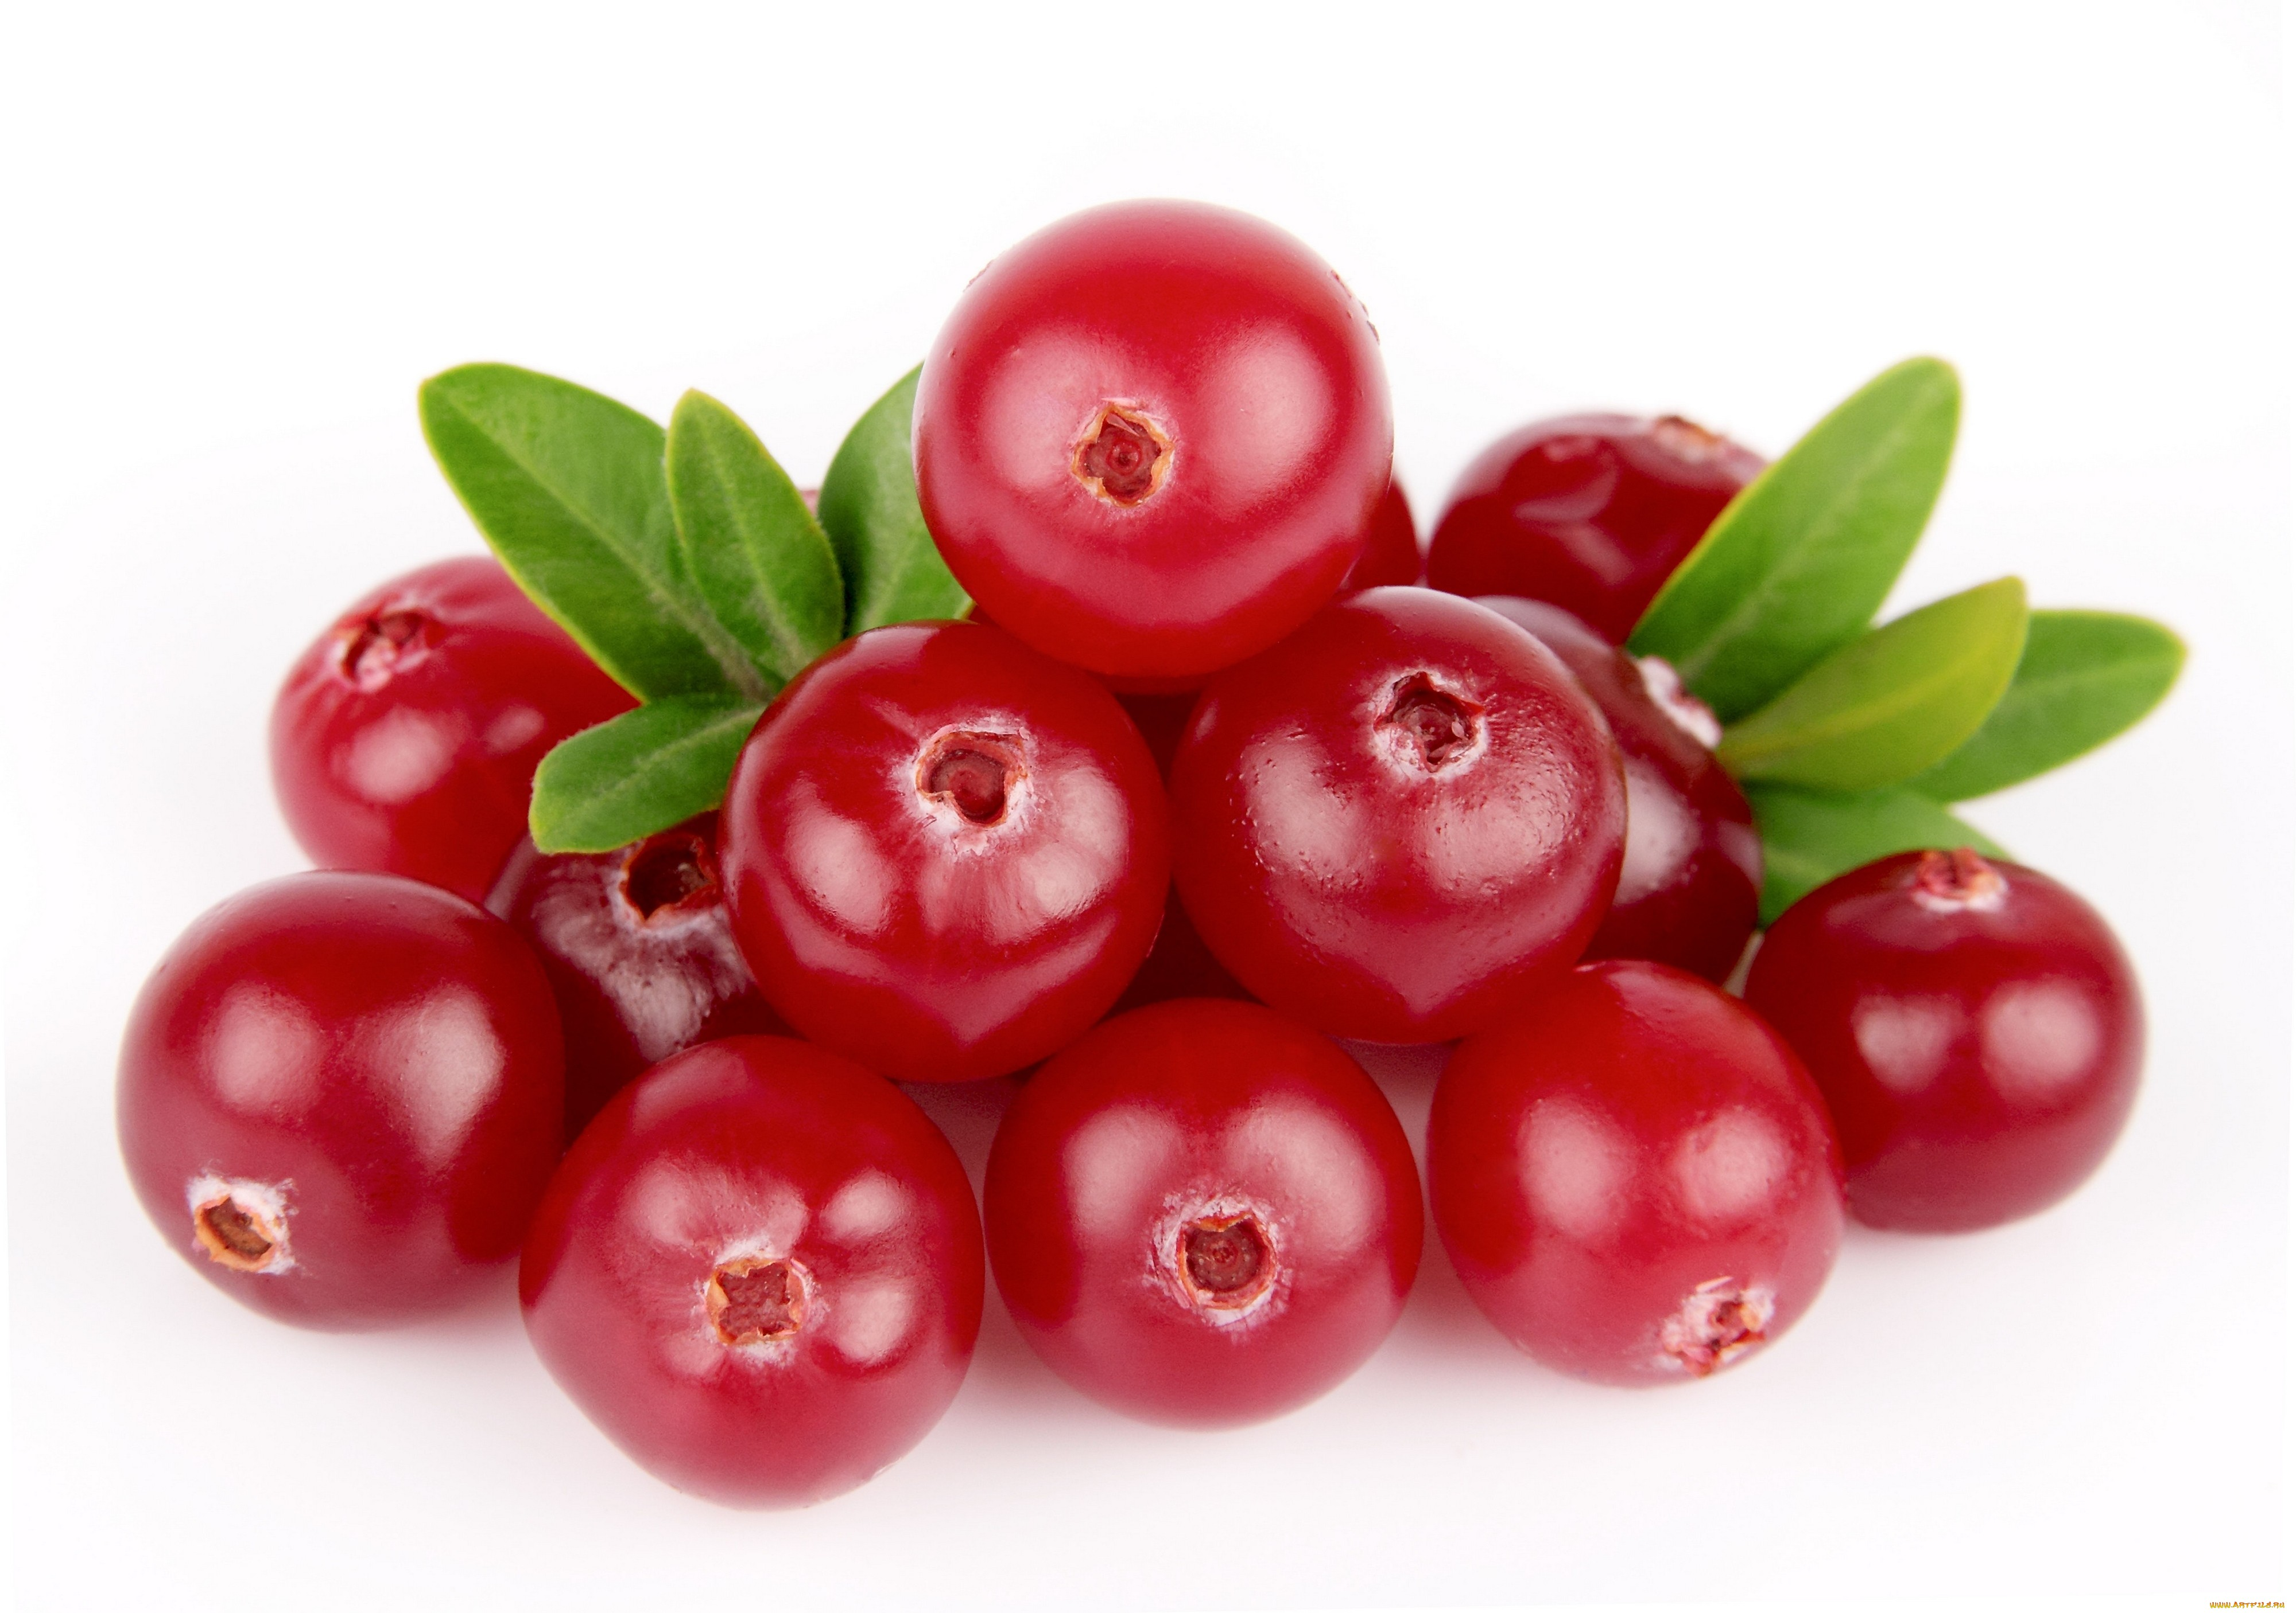
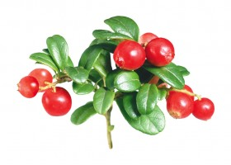

Slide 40
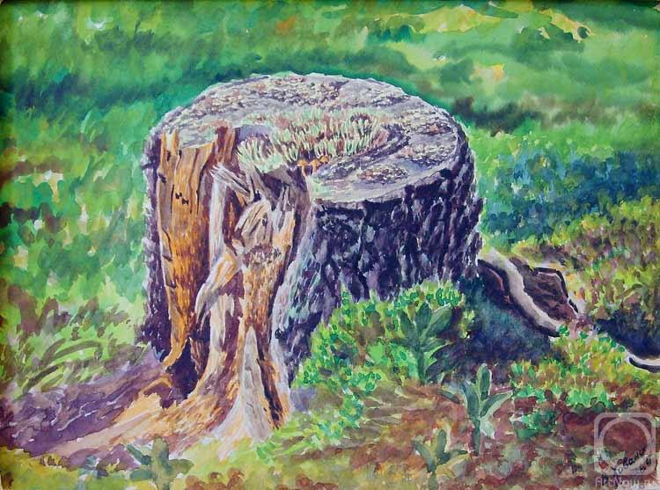

Slide 43
МОЛОДЕЦ!

